Slide 1


德光中學我的生涯我做主:藥物開發流程
主講人:中國醫藥大學藥學系翁豐富教授
2025/01/24
Notes:
https://www.cmoney.tw/notes/note-detail.aspx?nid=49508

Slide 2
藥物開發流程
什麼是藥物?
藥物分類
新藥開發流程
新藥及學名藥
中國醫大藥學系簡介

Slide 3

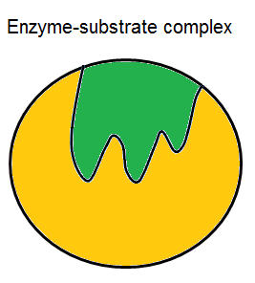
什麼是藥物?
藥物與受體結合
藥物
訊息放大
生理及藥理反應
受體

Slide 4
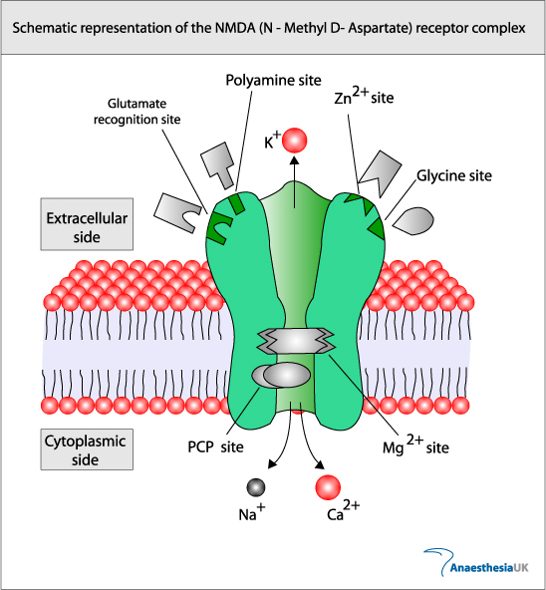
NMDA receptors功能調控
Pyrazole
衍生物
異位調控位
Notes:
NMDA receptor的調控與學習記憶以及神經衰退有關
當神經傳導物質glutamate以及glycine過來結合到NMDA receptor上面的binding site，但如果只有這樣還是不能打開NMDA receptor離子通道，必須讓膜內是去極化的現象時，鎂離子才會從NMDA receptor通道內離開，進而使離子通道打開，使鈉、鈣離子進入胞內，再進行一連串訊息傳遞後，進而可治療精神分裂症
Zine是作為非競爭性的抑制NMDA receptor活化

Slide 5
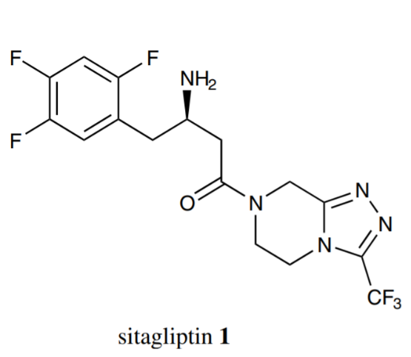
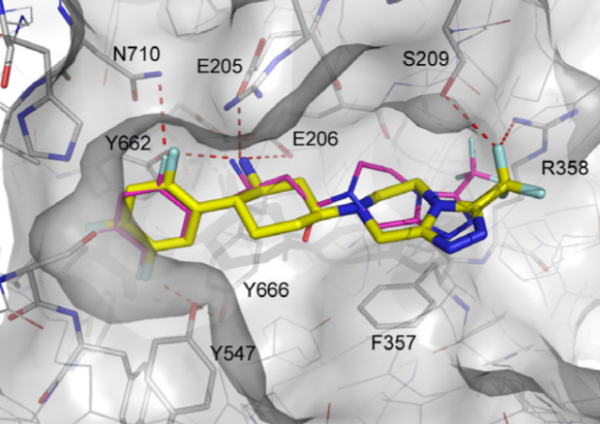

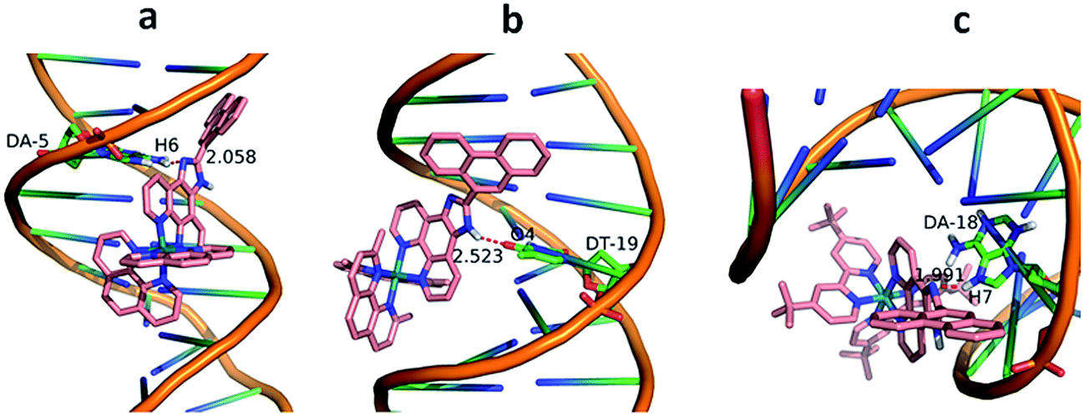
藥物與受體間作用力
氫鍵
凡德瓦力
離子鍵
共價鍵

Slide 6
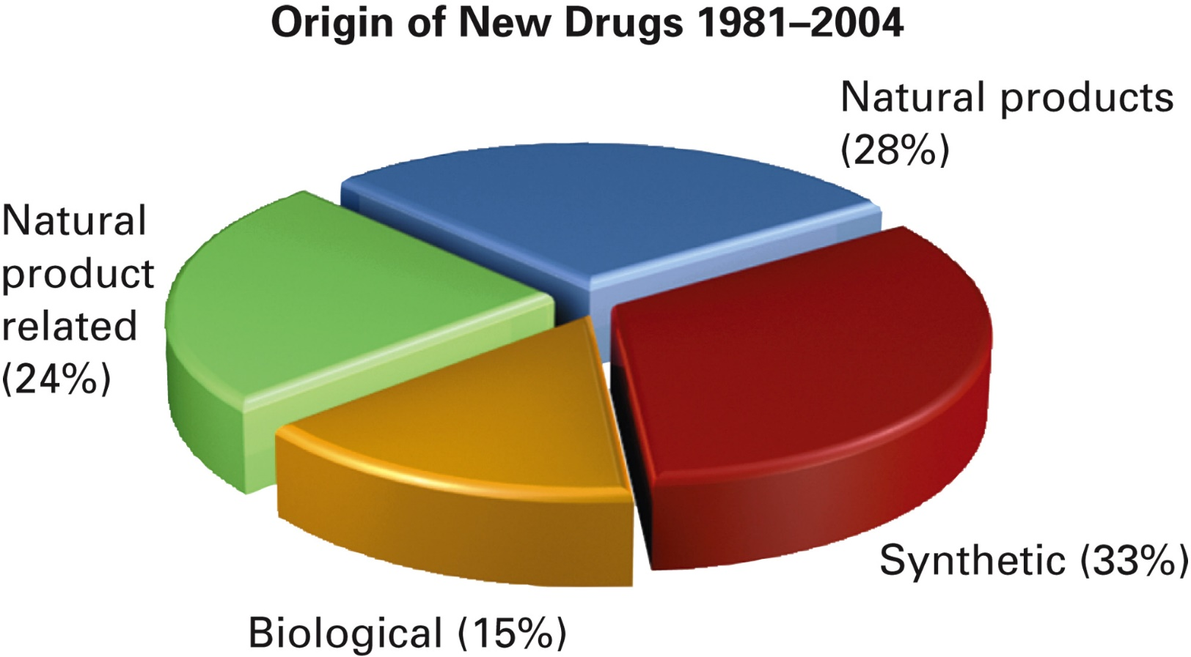
藥物分類
The Sources and Development of Drugs

Slide 7
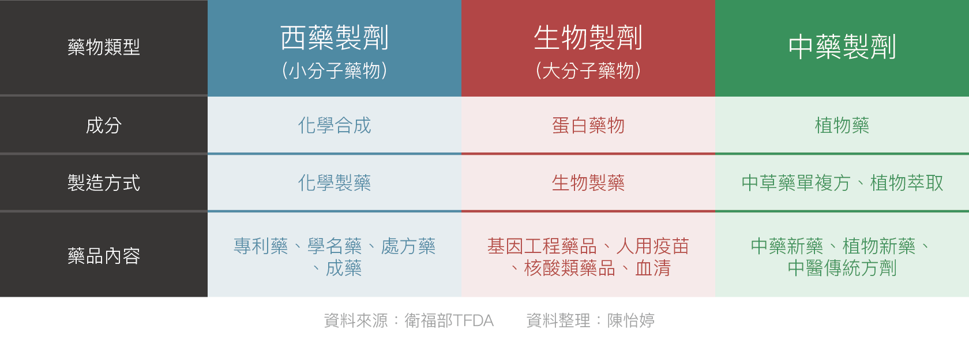
藥物分類
Notes:
https://topics.cnyes.com/biotech01/

Slide 8
原料藥製造
外用藥製造
西藥製造業
針劑製造
藥品製造
生物藥品製造業
動物用藥製造
中藥製造業
醫護材料
體外檢驗試劑製造業
資料來源：中華民國稅務行業標準分類，台灣趨勢研究股份有限公司研究整理

Slide 9
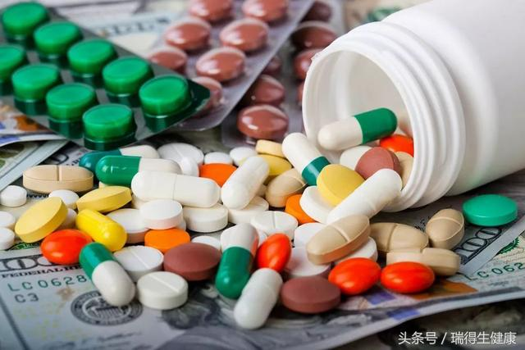
藥物劑型
錠劑
顆粒劑
散劑
膠囊
軟膠囊
丸劑
栓劑
溶液劑
注射劑

Slide 10

錠劑
一種或數種藥品，加入賦形劑，經加工製成之一種固體製劑。其形狀、大小及重量之不同，悉依藥品之用量及用藥方法而定。
Tablet Formulation
Diluent稀釋劑: Starch, Lactose, Mannitol, Microcrystalline Cellulose (Avecil)
Binder黏合劑: Starch, Acacia, Gelatin, Simple Syrup
Lubricant潤滑劑: Mg Stearate, Ca Stearate, Talc
Disintegrant崩裂劑: Starch, Avecil
Lavor香料
Colorant著色劑: D&C
Misc.: Stabilizer

Slide 11
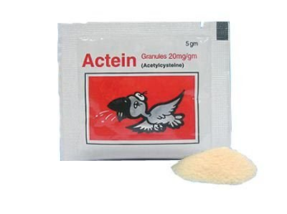
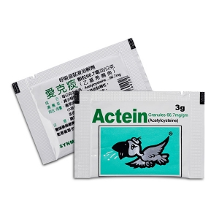
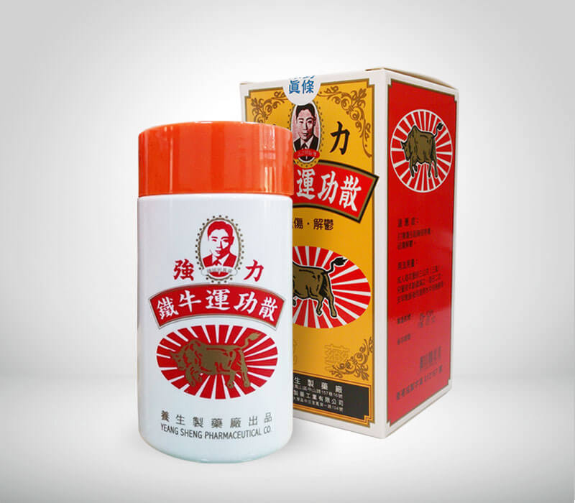
顆粒劑:可以直接吞服，也可以沖入水中飲入，應用和攜帶比較方便
散劑:經粉碎、混勻而製成的粉末狀製劑

Slide 12
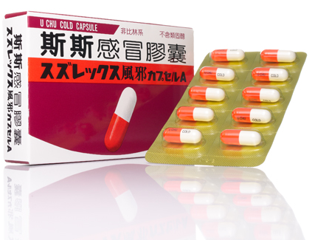

膠囊:以可溶性明膠 (gelatin) 作為包覆材料的囊狀藥劑
軟膠囊:將液體藥物經處理密封於軟質囊材質中製成的一種膠囊

Slide 13
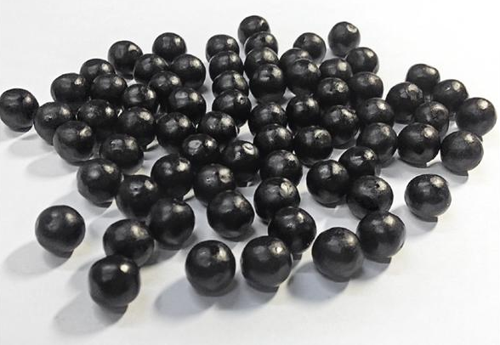
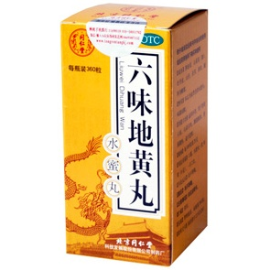
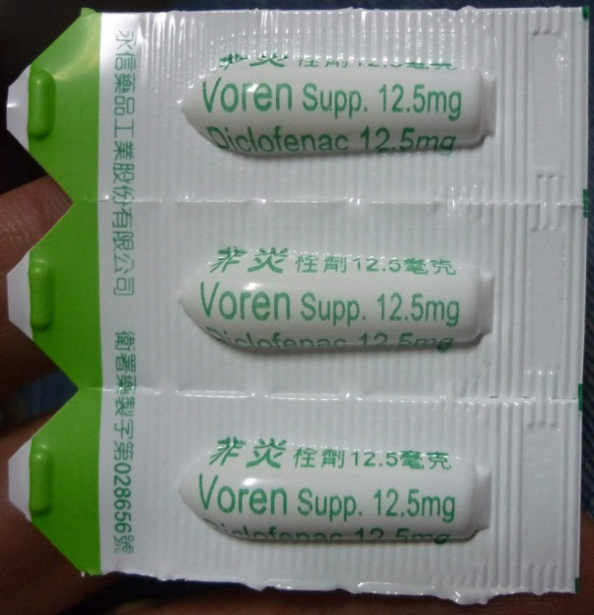
丸劑:藥物研成細粉，用蜜或水、或糊等拌和，製成圓球形的大小不等的藥丸
栓劑:藥物與適宜基質製成具有一定形狀供人體腔道内給藥的固体製劑
Notes:
滋補肝腎

Slide 14
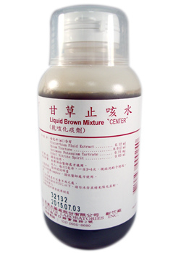
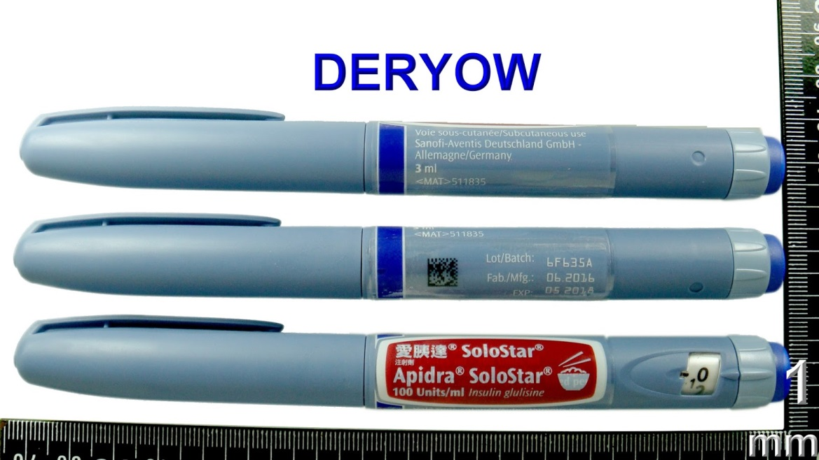
溶液劑:溶液劑一般為非揮發性藥物或少數揮發性藥物的澄明溶液，大多以水為溶劑
注射劑:藥品貯存於無菌容器中，以供注射用之一種滅菌製劑
筆型注射劑

Slide 15
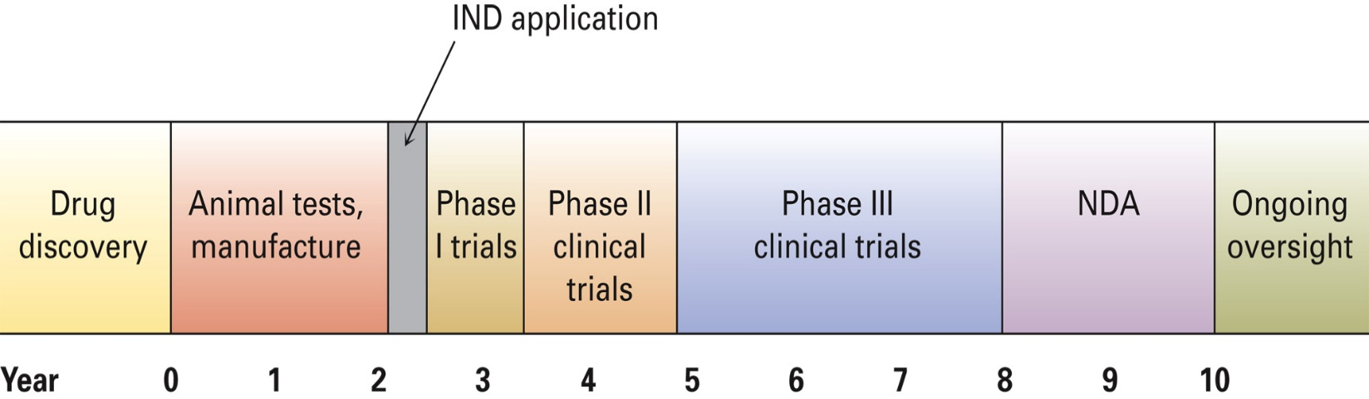
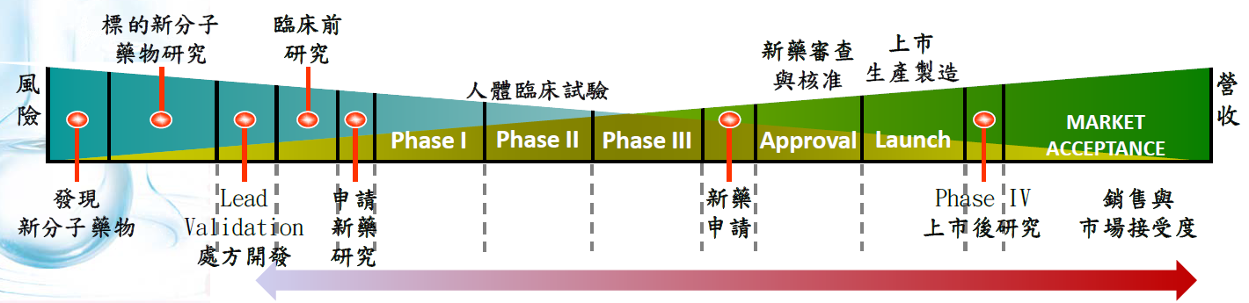
新藥開發流程

Slide 16
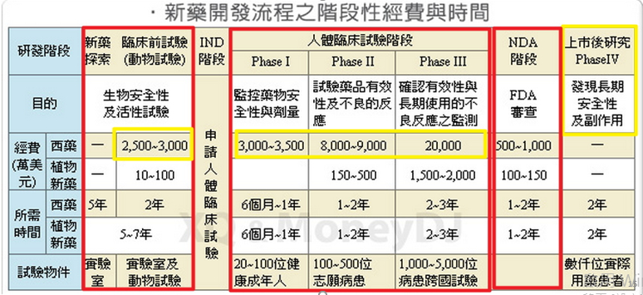
新藥開發流程
Notes:
http://blog.moneydj.com/tv/2015/12/18/%E3%80%90%E8%B2%A1%E7%B6%93%E6%96%B0%E8%81%9E%E6%94%BE%E5%A4%A7%E9%8F%A1%E3%80%91%E8%82%BA%E7%82%8E%E8%97%A5%E5%9C%8B%E5%85%A7%E4%B8%8A%E5%B8%82-f%E5%A4%AA%E6%99%AF%E7%A7%92%E6%BC%B2%E5%81%9C/

Slide 17
藥物探索(小分子藥物為例)
選定作用標的，研究此類藥物的構效關係(Structure-Activity relationship, SAR)
高效率篩選機器(High throughput screening)
先導化合物 or 候選藥物
臨床前試驗
化學、製造與監控 (Chemical Manufacture and Control, CMC)
藥物動力學 (Pharmacokinetics, PK)
安全性藥理 (Safety Pharmacology)
毒理實驗 (Toxicology)
臨床試驗審查(Investigational New Drug, IND)

Slide 18

臨床前試驗失敗原因
藥物具有毒性(49%)
藥物沒有藥效(33%)
生體可用率及半衰期差(15%)
藥物代謝(3%)
臨床試驗一期
健康受試者: 20~50人
藥物安全性
隨著劑量的增加，觀察受試者之耐受程度與症狀，並評估藥物之吸收、分佈、代謝與排泄之藥物動力學，以了解藥品之安全性與治療之劑量。在抗癌新藥之人體試驗，由於使用之新藥毒性較大，會直接以癌症病人為對象。

Slide 19
臨床試驗二期
病人: 50~300人
藥物安全性與有效性
做為第三期使用劑量之依據
臨床試驗三期
病人: 250~1000人
雙盲試驗 double blind
決定藥物是否上市
結果可向藥品管理機構
申請新藥查驗登記（NDA）
Notes:
http://pansci.asia/archives/38529

Slide 20
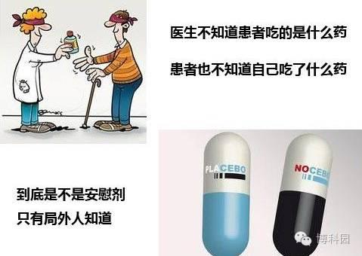

雙盲試驗
CRO公司(Contract Research Organization)
提供新藥開發時所需的臨床前與臨床試驗、數據分析、法規諮詢等專業服務
可縮短新藥開發時程
百瑞精鼎

Slide 21
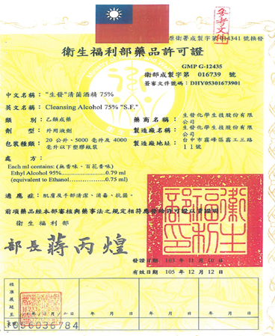
新藥查驗登記(New Drug Application, NDA)
向財團法人醫藥品查驗中心提出申請
原料藥主檔案 (DMF)
技術性資料(製程、原料藥管制、安定性等等)
藥品許可證

Slide 22
臨床試驗第四期
亦名上市後臨床試驗監視期，主要目的是新藥上市後，大規模的病人群使用下，監視通報發現發生率極低之不良反應或嚴重副作用；有些嚴重明確之副作用，將導致政府當局下令停止生產，並下架回收
Rimonabant: 2007年下市
藥物開發研究經費
開發金額
藥物上市前
  臨床一期
  臨床二期
  臨床三期
藥物上市後
  臨床四期
I
II
III
22
Notes:
http://pansci.asia/archives/38529
，例如抗關節炎藥物Vioxx 因嚴重的心血管疾病風險被迫於2004 年撤離市場。

Slide 23
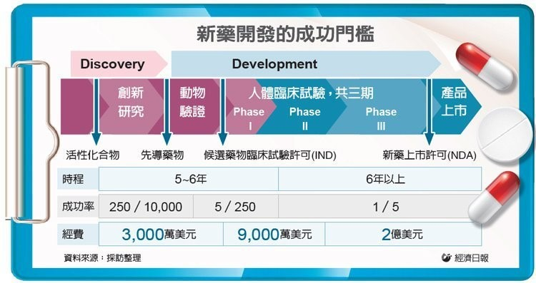
新藥開發之獲利評估
Notes:
http://blog.moneydj.com/tv/2015/12/18/%E3%80%90%E8%B2%A1%E7%B6%93%E6%96%B0%E8%81%9E%E6%94%BE%E5%A4%A7%E9%8F%A1%E3%80%91%E8%82%BA%E7%82%8E%E8%97%A5%E5%9C%8B%E5%85%A7%E4%B8%8A%E5%B8%82-f%E5%A4%AA%E6%99%AF%E7%A7%92%E6%BC%B2%E5%81%9C/

Slide 24
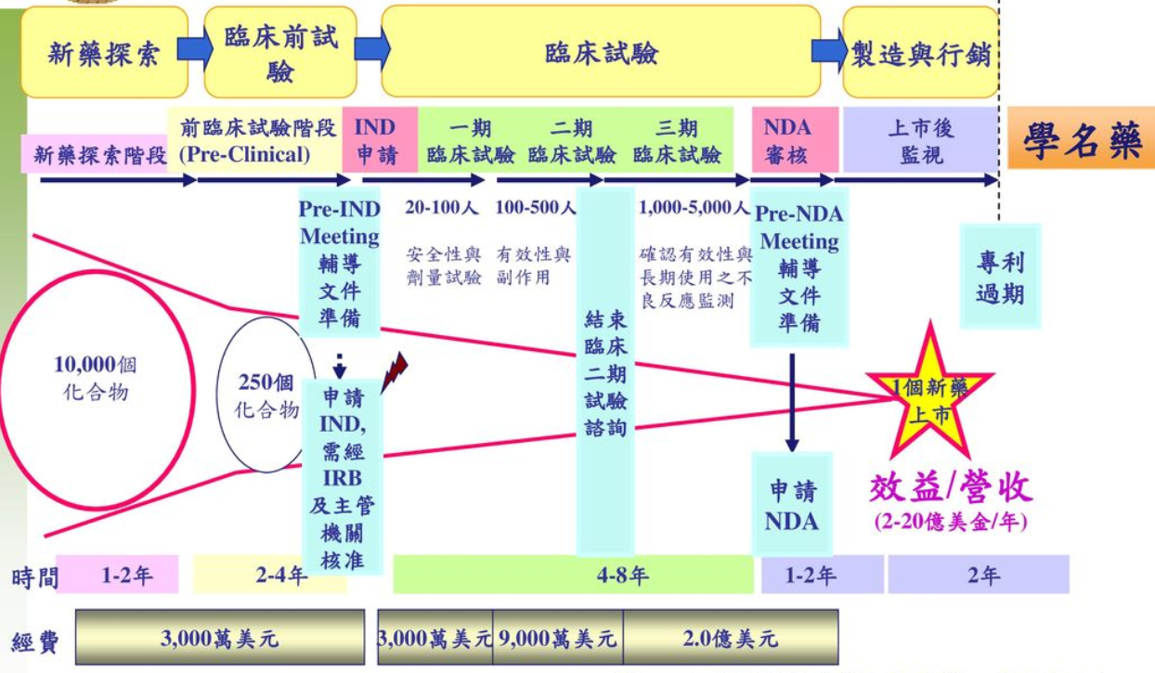
新藥及學名藥
經濟部
Notes:
http://slidesplayer.com/slide/11354987/#
Slide 13

Slide 25
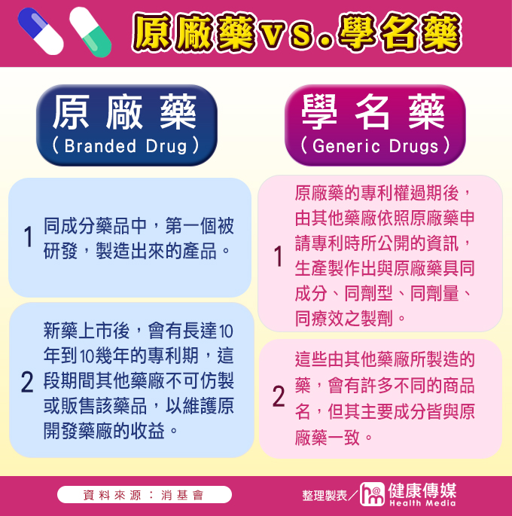
原廠藥 vs 學名藥

Slide 26
原廠藥 vs 學名藥
生體相等性(Bioequivalence): 指二個藥劑相等品或藥劑替代品， 於適當研究設計下，以相同條件、相同劑量給與人體時，具有相同之生體可用率。
生體相等性試驗
動物試驗
臨床試驗
生體可用率
Notes:
學名藥只需做BE試驗 就可取代新藥開發的動物試驗 臨床試驗根生體可用率

Slide 27
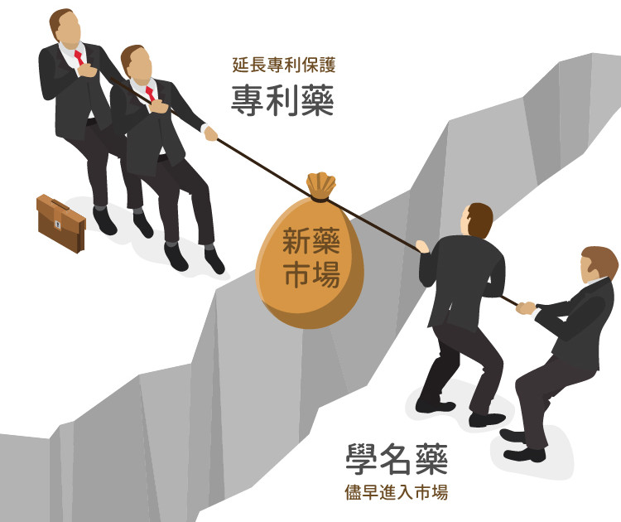
專利申請
主要成分
適應症
劑型
晶型
https://www.stockfeel.com.tw/%E5%B0%88%E5%88%A9%E6%B3%95%E8%A6%8F/
製藥產業
高投資，準備時程長，產品開發風險高
嚴格法規規範，高度責任感
穩定成長和不拒經濟蕭條對
人類福祉的重要貢獻

Slide 28
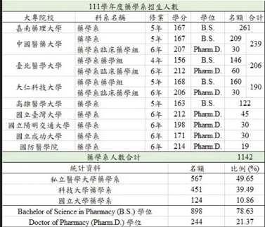
中國醫大藥學系簡介

Slide 29
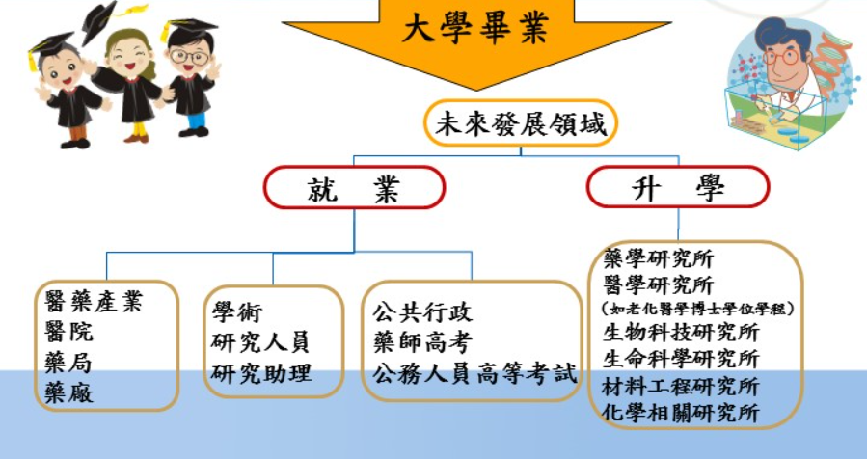
藥學職場現況與未來發展

Slide 30
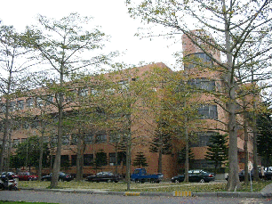
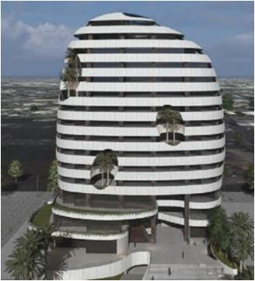
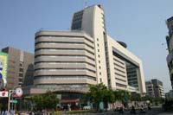
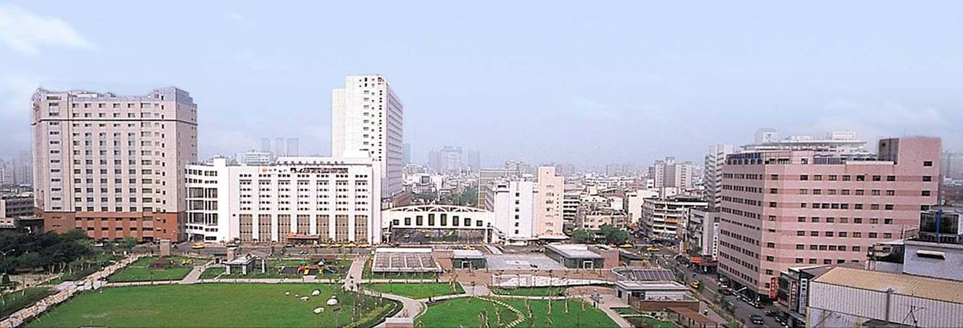
中國醫藥大學校區
雲林北港校區
台中水湳校區
台中英才校區
台中校區及附設醫院

Slide 31
藥學院組織
藥學院
藥學系暨碩博士班
藥用化妝品學系
製藥碩士學位學程
生技製藥產業博士學位學程
都築傳統藥物研究中心

Slide 32
完善、具特色的課程規劃
最完整的中西藥學課程設計
藥學系
優勢
優秀的專業師資
豐富的獎學金制度
獎助學生出國研習
精采多元的學習活動
中國醫大藥學系之優勢與特色

Slide 33
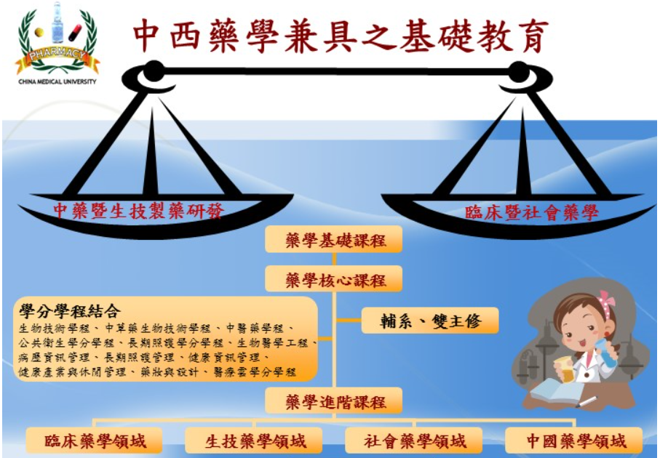
(一)中國醫大藥學系系所特色
包括臨床藥學、中國藥學、機能藥學、社會藥學等多元化之藥學專業課程，以培育學生成為符合現代社會藥事需求之專業人才

Slide 34
系所特色
藥學系
五年制
六年制
藥事執業模組
臨床藥學組
中藥執業模組
 | 五年制 | 六年制
畢業學分 | 167 | 207
通識學分 | 28 | 28
必修學分 | 119 | 159
選修學分 | 20 | 20
製藥產業模組
藥學研究模組

Slide 35
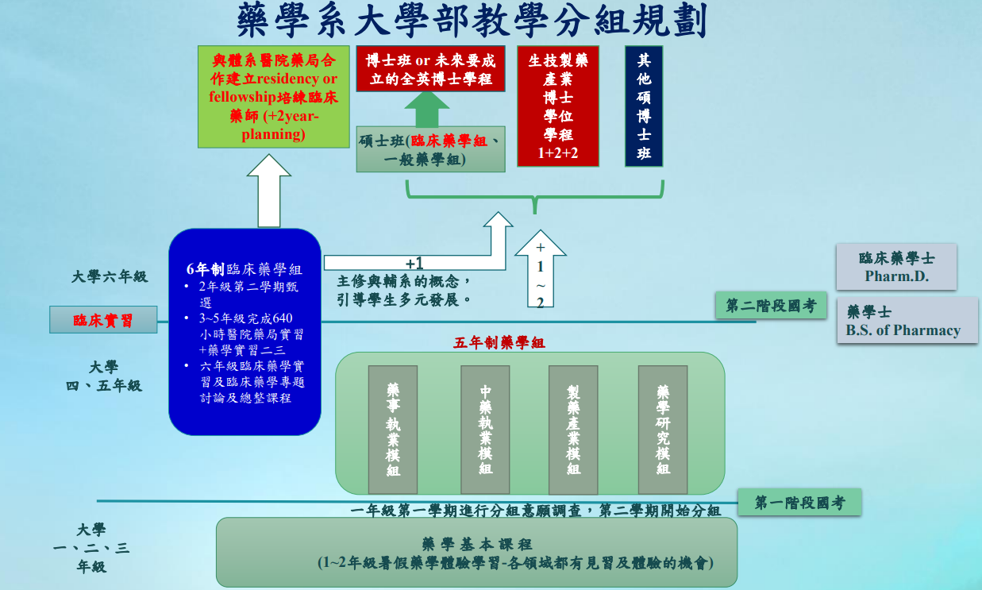

Slide 36
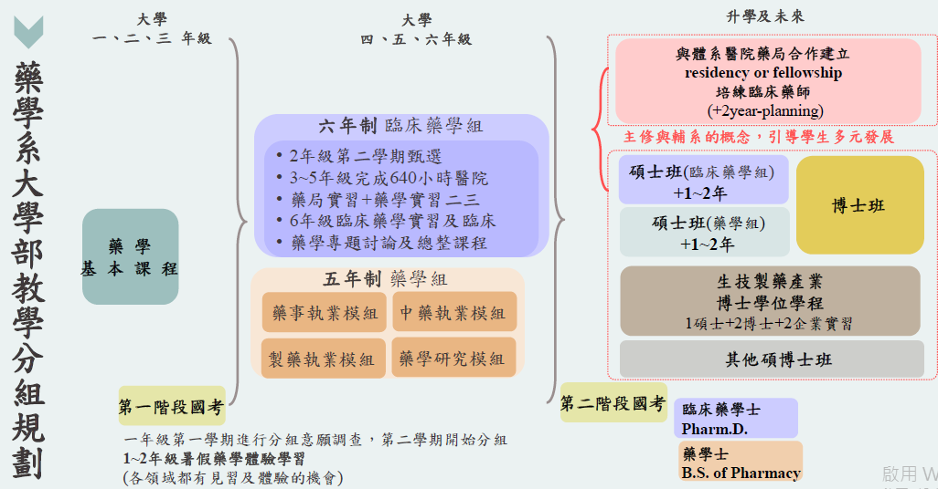

Slide 37
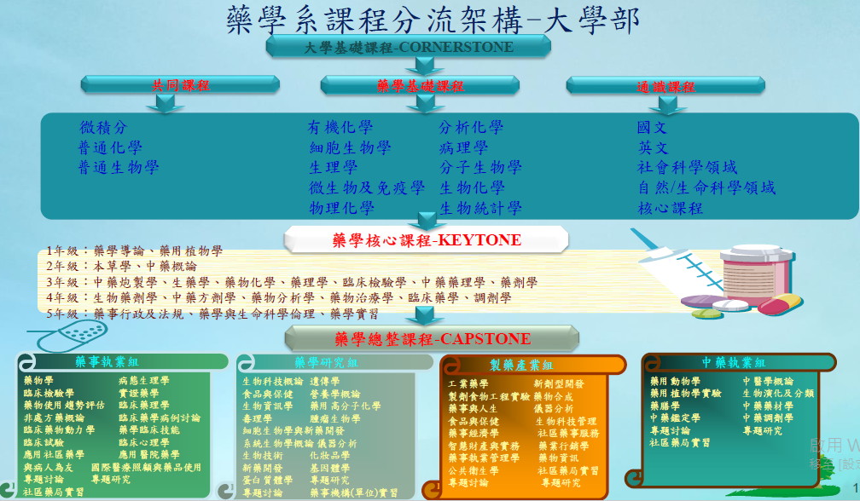

Slide 38
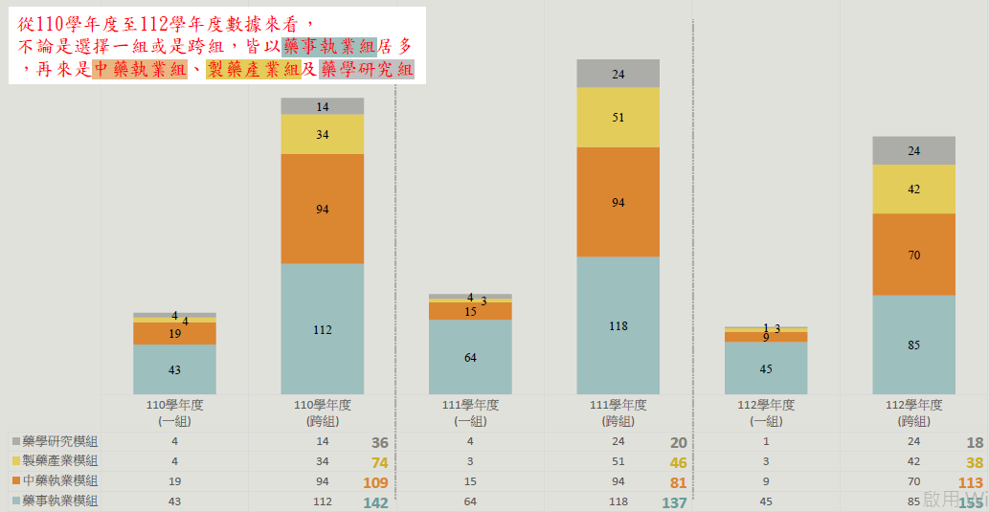

Slide 39
實習課程
修別 | 科目名稱 | 學分數 | 時數 | 地點 | 年級
必修 | 藥學實習(一) | 2 | 160小時 | 社區藥局、連鎖藥局、藥廠、藥政單位擇一 | 三升四暑假開始每個寒暑假
必修 | 藥學實習(二) | 2 | 160小時
必修 | 藥學實習(三) | 9 | 640小時 | 醫院 | 五上
必修 | 進階藥學實習(一)~(八) | 18 |  | 醫院各科別 | 六上、六下(六年制)
選修 | 中藥實習(一) | 1 | 160小時 | 實習場所依「藥師從事中藥製劑製造供應及調劑應修習中藥課程標準」之相關辦法辦理審查。 | 三升四暑假開始每個寒暑假

Slide 40
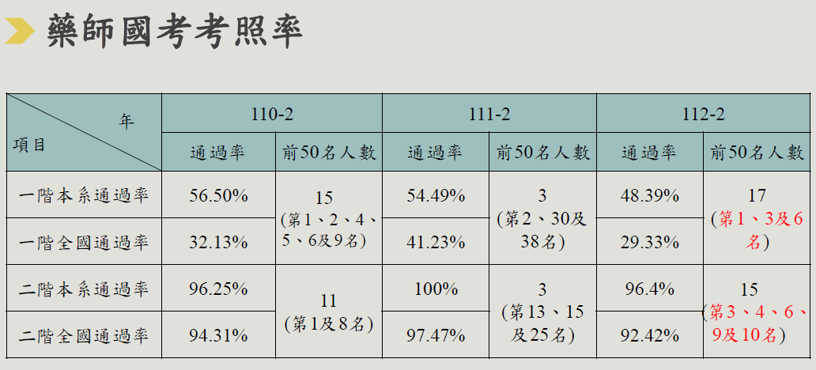

Slide 41
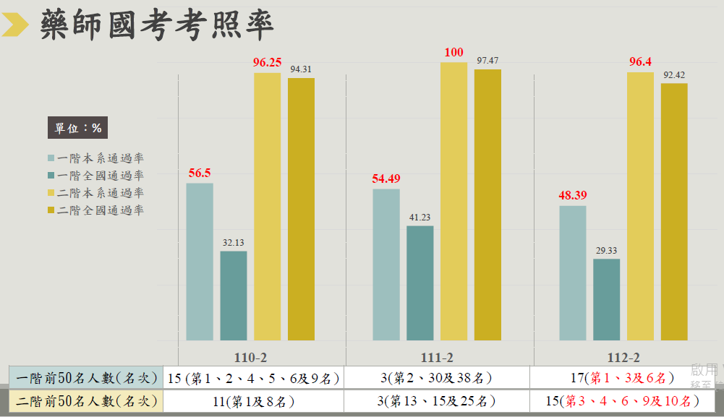

Slide 42
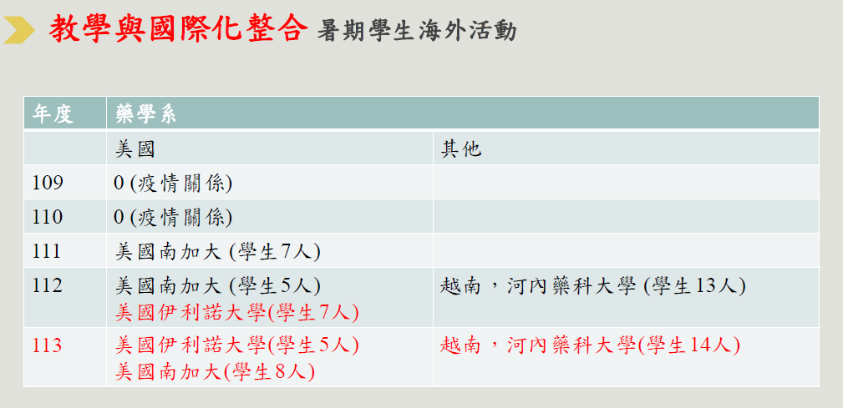

Slide 43
(五)中國醫大藥學系選才重點:招生入學管道
入學年級 | 管道 | 相關資訊
大一 | 繁星推薦 | 大學甄選入學委員會
 | 申請入學 | 大學甄選入學委員會
 | 分發入學 | 大學考試入學分發委員會
大二 | 校內轉系 | 本校教務處註冊課務組網頁 https://adm06.cmu.edu.tw/news-cata/13
 | 私醫聯招 | 本校教務處招生組網頁 https://adm21.cmu.edu.tw/?q=news_pm
 | 寒假轉學 | 本校教務處招生組網頁 https://adm21.cmu.edu.tw/?q=news_winter

Slide 44
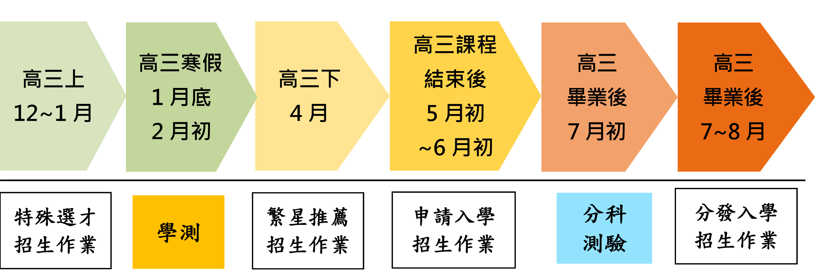
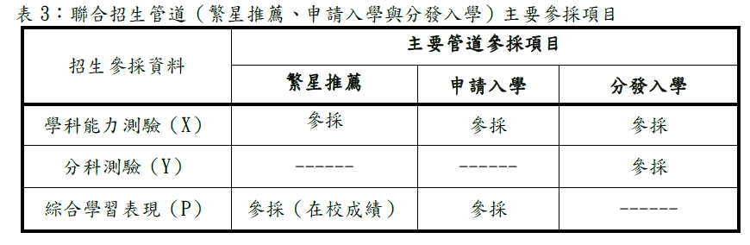
招生入學管道
資料來源：大學甄選入學委員會。

Slide 45

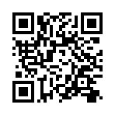
~歡迎同學加入中國醫藥大學藥學系~
台中市北屯區經貿路一段100號
aca03@mail.cmu.edu.tw
(04)22053366分機5101

